Slide 1


Xiamen XGMA International Trade Co., Ltd
Perfil da empresa
Sobre a empresa| Mercados estrangeiros| Produtos da empresa|Projectos de construção

Slide 2

conteúdo
01
Sobre a empresa
02
Mercados estrangeiros
03
Produtos da empresa
04
Projectos de construção

Slide 3
Parte 01
Sobre a empresa
Perfil da empresa
Cultura empresarial
Visão da empresa
História do desenvolvimento
Mercados estrangeiros

Slide 4

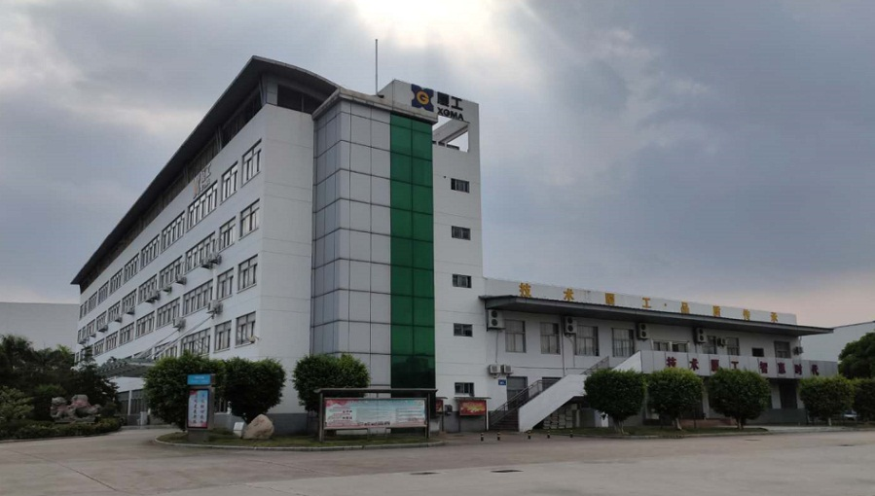
Sobre a empresa-Perfil da empresa
Xiamen XGMA International Trade Co., Ltd
Xiamen XGMA International Trade Co., Ltd fundada em 2007, é uma filial a 100 % da xiamen XGMA machinery co., LTD. (a seguir XGMA shares, código de stock: 600815), pertencente a uma das empresas membros do grupo CCRE.
Desde 2008, Xiamen XGMA International Trade Co., Ltd tem vindo a desenvolver mercados no exterior, apoiando-se nos produtos da linha amarela da construção e contando com a força da XGMA em termos de software e hardware, como pesquisa e desenvolvimento tecnológico, condições de fabricação, fornecimento logístico e nível de gestão, incluindo a exportação de carregadores, escavadoras, rolos compactadores, niveladores, bulldozers, empinhadeiras e outros produtos e componentes da linha amarela da construção.

Slide 5
Sobre a empresa-Cultura empresarial
Xiamen XGMA International Trade Co., Ltd
Inovação
Fabricação líder de equipamentos para engenharia de construção
Líder
Integridade, dedicação,
Pragmatismo, inovação
Perseverança
Responsabilidade
Internacionalização, branding, especialização
Ajude clientes, marcas e funcionários a alcançar o sucesso

Slide 6
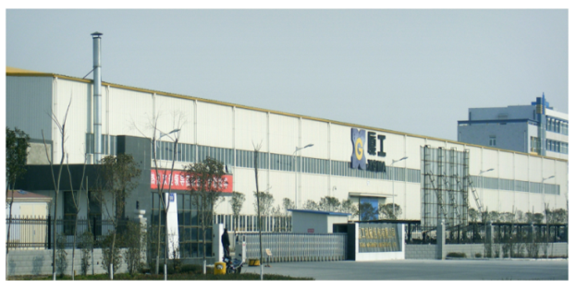
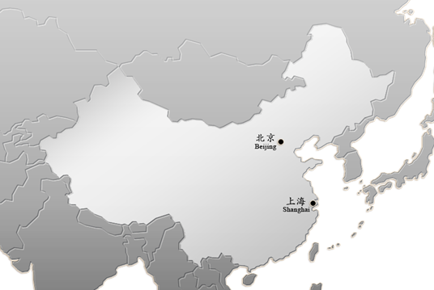
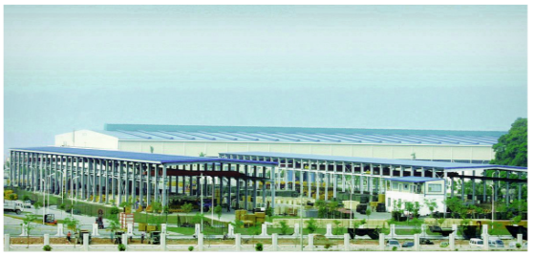



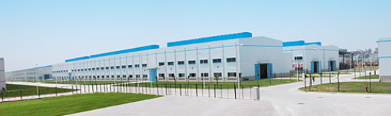


Sobre a empresa-Visão da empresa
Xiamen XGMA International Trade Co., Ltd
Baseando-se na força de sua empresa-mãe XGMA em pesquisa e desenvolvimento tecnológico, condições de fabricação, fornecimento de logística e níveis de gestão de software e hardware, a Xiamen XGMA International Trade Co., Ltd segue os valores fundamentais de “liderança, persistência, inovação e responsabilidade” e continua a trabalhar em profundidade e a expandir-se para os mercados estrangeiros, avançando para a construção de um “o grande XGMA” com um nível internacional de primeira classe.
Base de produção de Jiaozuo
Para o benefício da humanidade,
XGMA internacional
Base de produção de Sanming
Base de produção de Xiamen

Slide 7
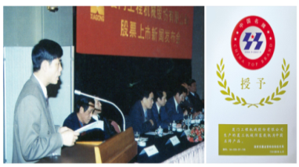
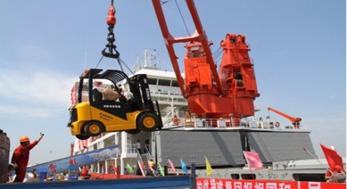
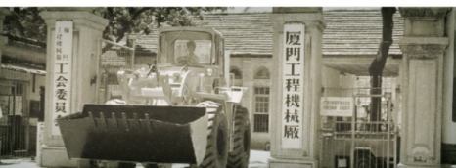
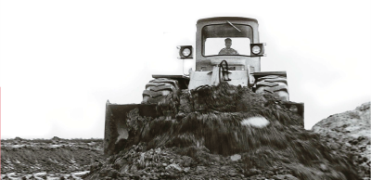
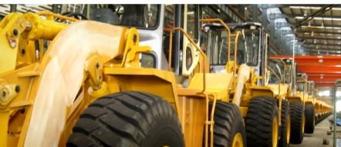
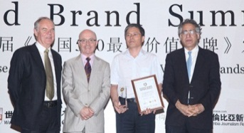
Sobre a empresa-História do desenvolvimento
Xiamen XGMA International Trade Co., Ltd
A XGMA conseguiu vender 17 mil unidades de toda a máquina.
Mais de 3, 3 bilhões de RMB em receitas
500 marcas mais valiosas da China
, Classificado em No. 67
O primeiro carregador da China nasceu em XGMA
Xiamen
XGMA
Machinery
Co., Ltd
1951
1964
1994
2006
2010
2013
Patrocinada a 9ª expedição à Antártica, a produção e vendas cumulativas de carregadeiras ultrapassaram 200.000 unidades
Xiamen fábrica de máquinas
de construção foi estabelecida
XGMA listado na Bolsa de Valores de Xangai

Slide 8
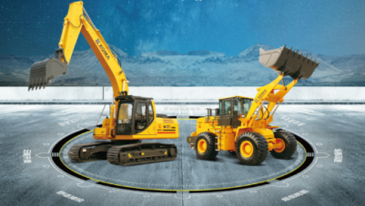
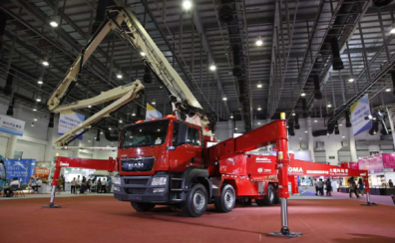
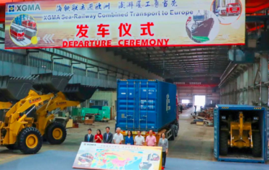

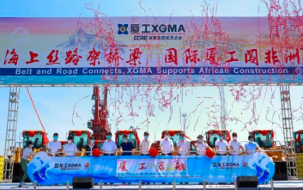

Sobre a empresa-História do desenvolvimento
Xiamen XGMA International Trade Co., Ltd
Os produtos são exportados em lotes para o Sudeste Asiático, Europa, Oriente Médio e África, e o volume total ultrapassa mais de 100 unidades
Lançada XG826i a primeira escavadeira inteligente de resgate em alta altitude da China
XGMA 70 aniversário
Xiamen
XGMA
Machinery
Co., Ltd
2015
2016
2018
2020
2021
Equipamento móvel de extinção de incêndio CAFS de classe mundial de grande extensão, arranha-céus e fluxo super grande, apresentado na 20ª Feira Internacional de Investimento e Comércio da China
"Marca cinco estrelas de empresas chinesas"
Os primeiros produtos de carregadeira e escavadeira inteligentes realizados para uso civil

Slide 9
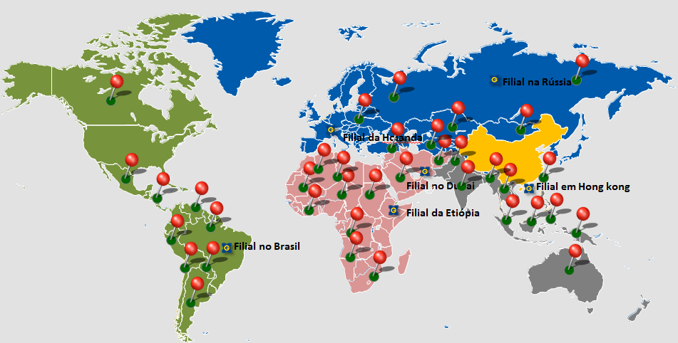
Sobre a empresa-Mercados estrangeiros
Xiamen XGMA International Trade Co., Ltd
Mercados estrangeiros
Atualmente, a XGMA estabeleceu mais de 40 canais de vendas e serviços baseados principalmente em produtos de máquina de construção da marca XGMA na Europa, África, Ásia, América e outras regiões. Os produtos são vendidos para quase 100 países e regiões ao redor do mundo, em Hong Kong , os Emirados Árabes Unidos e o Brasil., Rússia, etc. estabeleceram subsidiárias para continuar a promover o estratégico e o progresso da internacionalização da XGMA.

Slide 10
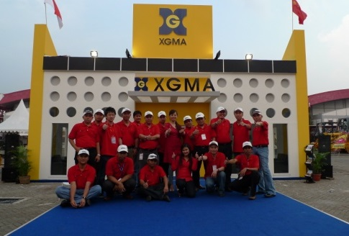
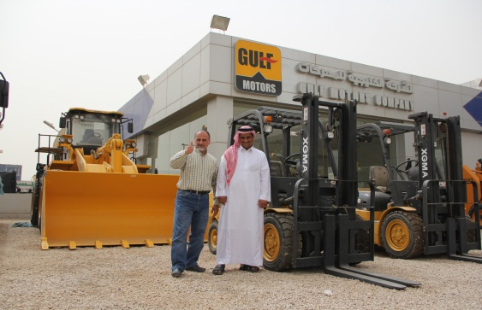

Sobre a empresa-Mercados estrangeiros
Xiamen XGMA International Trade Co., Ltd
Dubai
Arábia Saudita
Filipinas

Slide 11
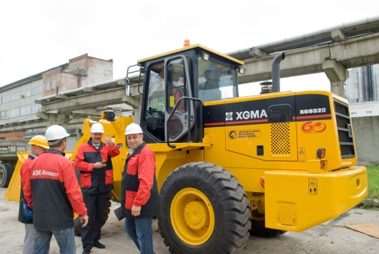

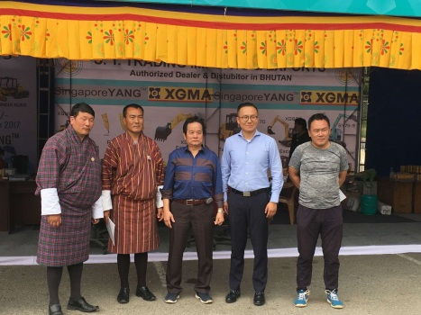
Sobre a empresa-Mercados estrangeiros
Xiamen XGMA International Trade Co., Ltd
Rússia
Brasil
Butão

Slide 12
PART 02
Equipe da empresa
Introdução da equipe
Organização da empresa

Slide 13
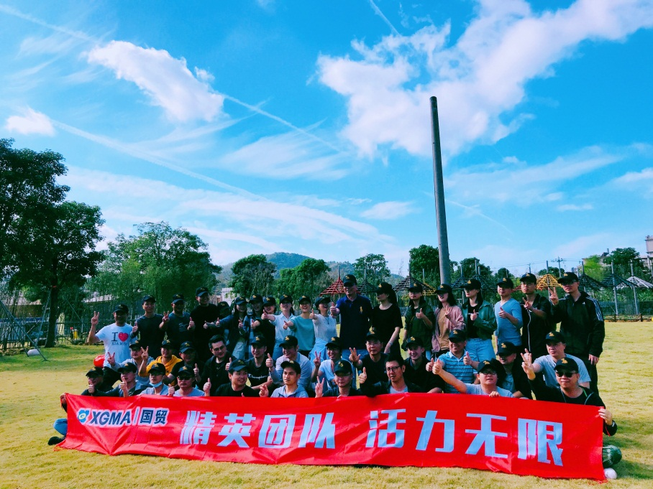
Equipe da empresa-
Apresentação da equipe da empresa
Xiamen XGMA International Trade Co., Ltd
Nossa equipe
Somos uma equipe profissional com objetivos comuns e diferentes habilidades. Nossos membros têm vasta experiência em vendas no exterior e formação técnica profissional, e são proficientes em vários idiomas.
Somos uma equipe de elite internacional de alta qualidade, uma equipe sempre cheia de vitalidade e espírito inovador.

Slide 14

Equipe da empresa-
Apresentação da equipe da empresa
Xiamen XGMA International Trade Co., Ltd
Representante da empresa
Departamento de
Desenvolvimento
Comercial
Departamento
de Administração
Departamento de overseas
Departamento de Análise de Crédito e Gestão de Canais
Região da África do Oriente Médio
Região da Ásia-Pacífico
Região européia
Região das Américas
Departamento de Aplicação de Produto
Departamento de Gestão Integrada

Slide 15
PART 03
Apresentação do produto
Mostra de Produtos

Slide 16
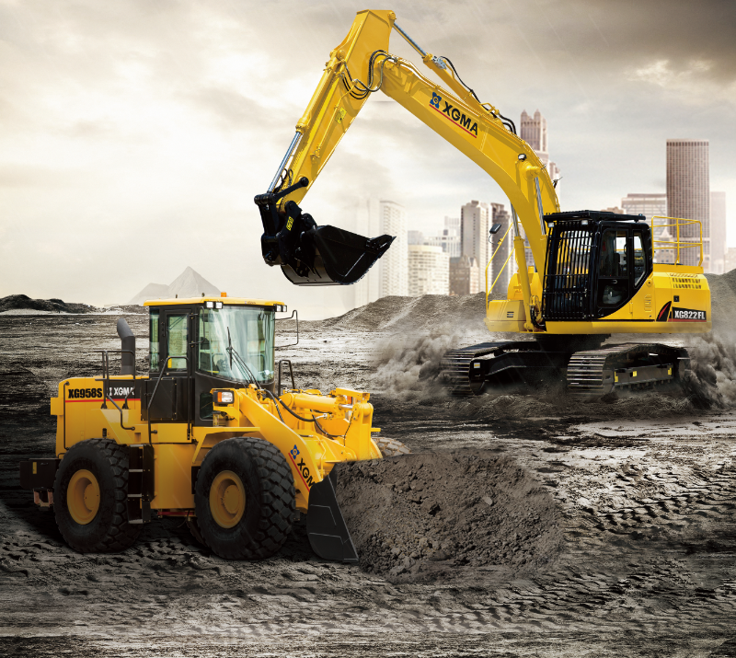
Apresentação do produto
-Mostra de Produtos
Xiamen XGMA International Trade Co., Ltd
Descrição do produto
As exportações da XGMA incluem carregadeiras, escavadeiras, rolos compactadores, niveladoras, tratores, empilhadeiras e outros produtos de máquina de construção。
Características
A XGMA tem empresas de manufatura e construção de engenharia como seus principais clientes e fornece serviços abrangentes, como soluções de sistema de suporte.Os produtos da XGMA são altamente eficientes, com economia de energia e economia de combustível.

Slide 17
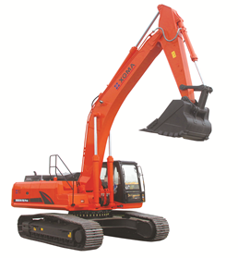
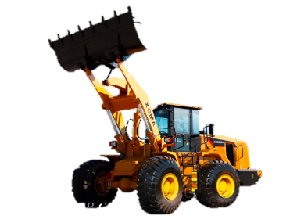
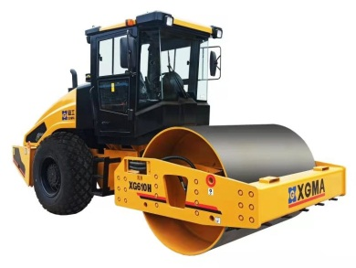
Apresentação do produto
-Mostra de Produtos
Xiamen XGMA International Trade Co., Ltd
Série de escavadoras
Escavadoras de lagartas, escavadoras de rodas, etc., de todas as tonelagens
Série de carregadores
Carregadores de várias tonelagens: 3 toneladas, 5 toneladas, 6 toneladas, etc.
Série de equipamento rodoviário
Todos os tipos de construção de estradas, compactação, equipamentos ambientais, etc

Slide 18
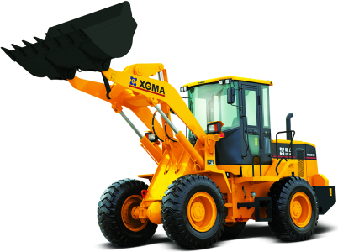
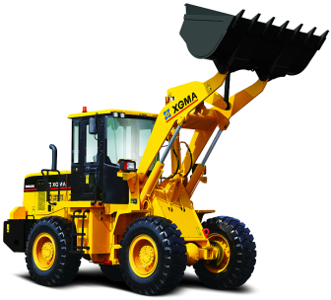
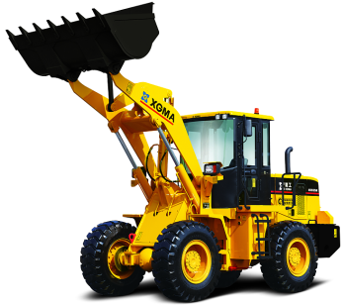
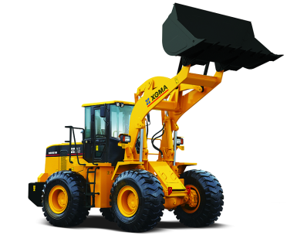
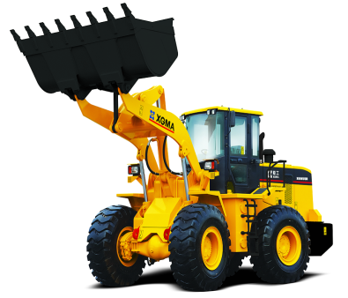
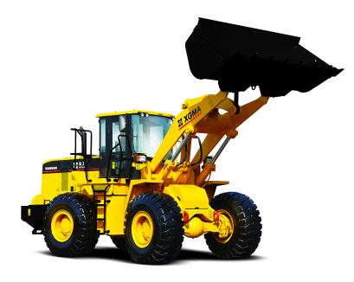
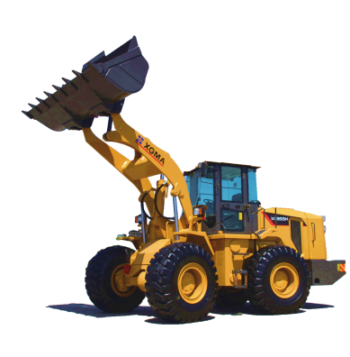
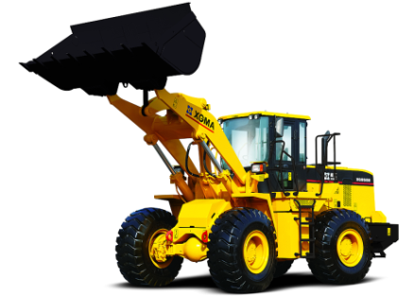
Apresentação do produto
-Mostra de Produtos
Xiamen XGMA International Trade Co., Ltd
XG931H
XG932H
XG935H
XG951H
XG955H
XG958H
XG962H
XG956N
XG955N

Slide 19
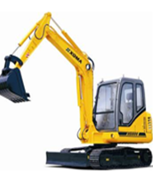
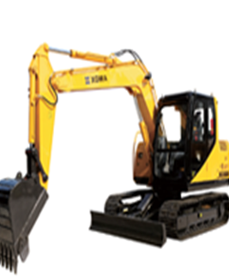
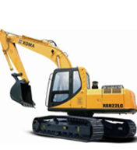
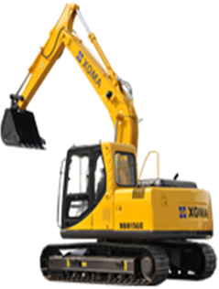
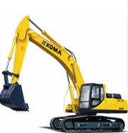
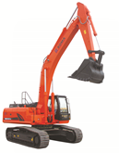
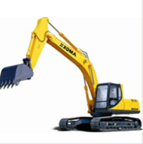
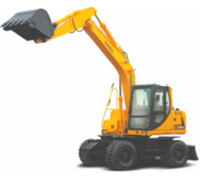
Apresentação do produto
-Mostra de Produtos
Xiamen XGMA International Trade Co., Ltd
XG806F
XG809F
XG815FL
XG822FL
XG836FL
Escavadoras de rodas
XG836FH Pro
XG825FL

Slide 20
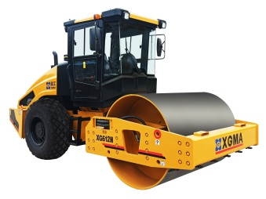
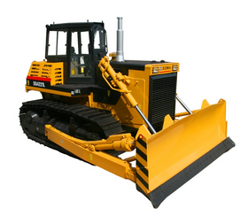
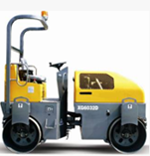
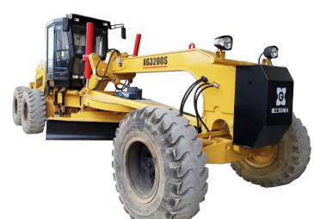
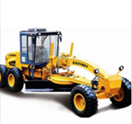
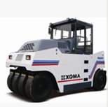
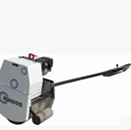
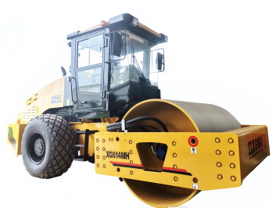
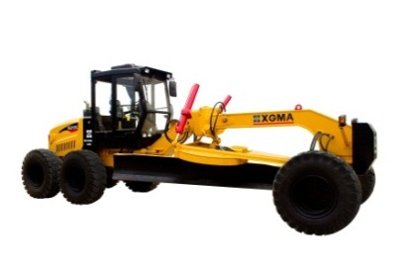
Apresentação do produto
-Mostra de Produtos
Xiamen XGMA International Trade Co., Ltd
XG610H
XG612H
XG3200S
XG4221L
XG6033D
XG3165C
XG3180C
XG6261P
XG60051S
XG614MH

Slide 21



Apresentação do produto
-Mostra de Produtos
Xiamen XGMA International Trade Co., Ltd
Equipamento de armazenagem e transporte
Equipamento de perfuração de túneis
Equipamento de emergência para combate a incêndios

Slide 22
PART 04
Projectos

Slide 23







Projetos-projeto Mundial
Xiamen XGMA International Trade Co., Ltd
antárctico
Rússia
Quénia
Argélia
Etiópia
Guatemala

Slide 24


